Slide 1
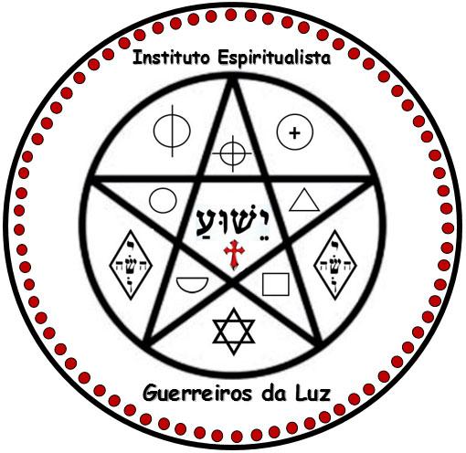
Conhecimentos Básicos da Umbanda
Por
Marco Bechara

Slide 2
Os Tronos de DEUS (OLORUM):
(São 7 Linhas na Umbanda, com 14 Orixás, sendo 2 por Linha, masculino e feminino)
(Logunã)
(Oroiná)
OLORUM, criador de todos os Universos, envia a todo instante, para seus filhos, sete energias vibrantes e bipolares (pares). E, essas energias são movimentadas, no tempo, no espaço e nas dimensões do plano da Terra, através das energias da esquerda.
Por Marco Bechara

Slide 3
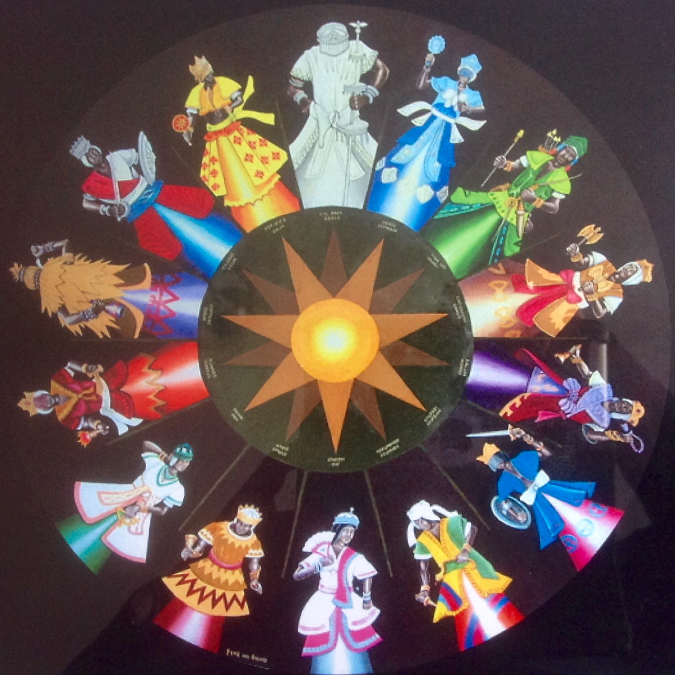
Sete pares de Orixás:
OXALÁ
OXUM
YEMANJÁ
OGUM
OXÓSSI
OBALUAÊ
XANGÔ
NANÃ BURUQUÊ
OROINÁ
OBÁ
IANSÃ
OMULU
OXUMARÉ
LOGUNÃ TEMPO
Por Marco Bechara

Slide 4
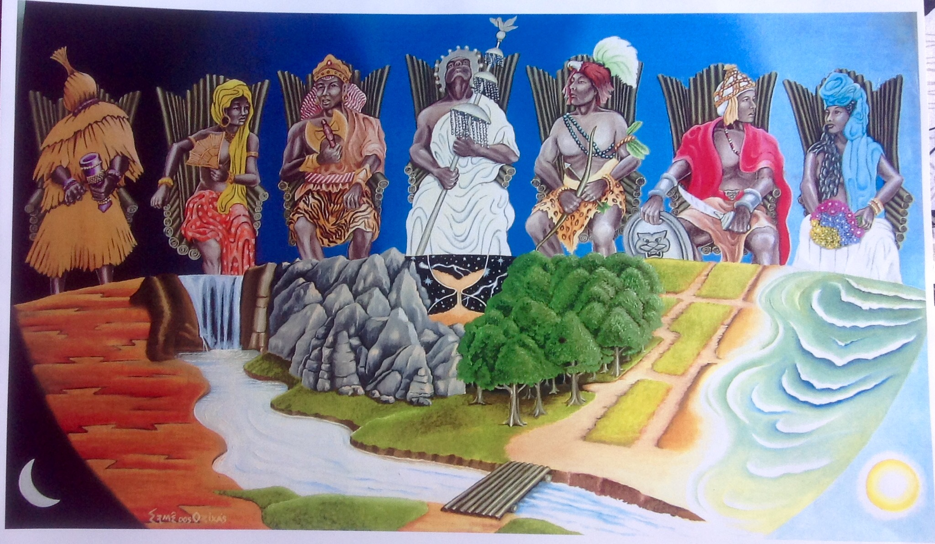
Setenário Sagrado na Umbanda:
Cada Orixá é magnetizado através de pontos específicos da natureza. A isso, identificamos como: “Os Portais Naturais”.
OBALUAÊ
OXUM
XANGÔ
OXALÁ
OXÓSSI
OGUM
YEMANJÁ
TEMPO
CAMINHOS
PLANÍCIES
MATAS
ÁGUAS DO MAR
CACHOEIRAS
PEDREIRAS
Por Marco Bechara

Slide 5
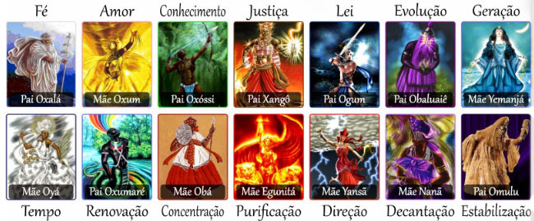
14 ORIXÁS SAGRADOS DA UMBANDA
ORIXÁS são emanações de DEUS, vibradas em nosso planeta! E, apesar de termos a regência predominante de um ORIXÁ, conforme a conjugação e interação dos astros, no momento de nossa concepção e nascimento, todos nós somos regidos pelas 7 vibrações! Porém, essa predominância pode se alterar, temporariamente, conforme as situações da vida! SARAVÁ.
Por Marco Bechara

Slide 6
Entendemos o sincretismo religioso como uma atitude humilde e inteligente deste povo, visto que aceitaram cultuar os “Santos” Católicos, conforme obrigatoriedade imposta pela Igreja. Contudo, este povo africano continuou cultuando suas energias vibrantes e bipolares, agora associadas às santidades Católicas. Entendemos, na linha de Umbanda, esse sincretismo criado, conforme ensinamentos deixados por Rubens Saraceni, na seguinte estrutura de trono e energia polarizada:
Oxalá — Jesus Cristo, Trono masculino da Fé – Magnetizador;
Logunã-Tempo — Santa Clara, Trono Feminino da Fé – Cristalizadora;
Oxumaré — São Bartolomeu, Trono masculino do amor – Renovador;
Oxum — Nossa Senhora da Conceição, Trono feminino do amor – Conceptiva;
Oxóssi — São Sebastião, Trono Masculino do Conhecimento – Expansor;
Obá — Sta. Joana D’Arc, Trono Feminino do Conhecimento – Concentradora;
Xangô — São Jerônimo, Trono Masculino da Justiça – Racionalizador;
Egunitá ou Oroiná — Santa Sara Kali /Santa Brígida, Trono Feminino da justiça - Energizadora
Ogum — São Jorge, Trono Masculino da Lei – Ordenador;
Iansã — Santa Bárbara, Trono Feminino da Lei – Direcionadora;
Obaluaê — São Lázaro, Trono Masculino da Evolução – Transmutador;
Nana Boroquê — Santa Ana, Trono Feminino da Evolução – Decantadora;
Omulu — São Roque, Trono Masculino da Geração – Estabilizador;
Iemanjá — Nossa Senhora dos Navegantes, Trono Feminino da Geração – Criacionista.
Por Marco Bechara

Slide 7
1) OXALÁ - ORIXÁ DA FÉ.
Oxalá é o Orixá Natural da Fé e seu campo de atuação preferencial é a Religiosidade dos seres, aos quais ele envia o tempo todo suas vibrações estimuladoras da fé individual e suas irradiações geradoras de sentimentos de religiosidade. Fé... Eis o que melhor define o Orixá Oxalá.
Sim, amados irmão na Fé em Oxalá, o nosso amado Pai da Umbanda é o Orixá irradiador da Fé em nível planetário e multidimensional.
Oxalá é sinônimo de Fé. Ele é o Orixá da Fé que, assentado na Coroa Divina, irradia Fé em todos os sentidos e a todos os seres.
Comentar Oxalá é desnecessário porque ele é a própria umbanda.
Fonte: Orixás: Teogonia de Umbanda – Rubens Saraceni – Ed. Madras
Por Marco Bechara

Slide 8
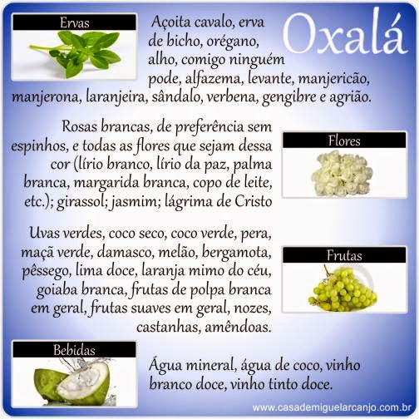
Por Marco Bechara

Slide 9
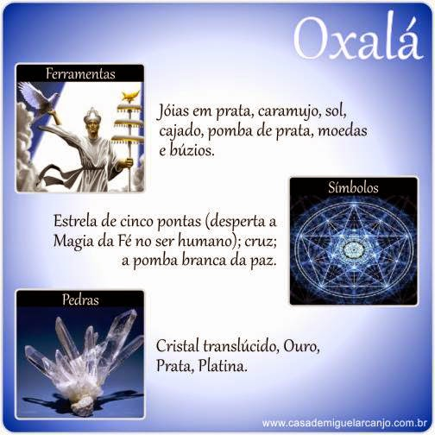
Por Marco Bechara

Slide 10
1.1. OYA-TEMPO (LOGUNAN) - REGE O TEMPO:
Oyá Tempo é o Orixá do Tempo e seu campo preferencial de atuação é o religioso, no qual ela atua como ordenadora do caos religioso.
O “Tempo” é a chave do Mistério da Fé, regido pela nossa amada mãe Oyá Tempo, porque é na eternidade do tempo e na infinitude de Deus que todas as evoluções acontecem.
A Orixá Oyá Tempo forma um polo magnético vibratório e energético oposto ao do Orixá Oxalá e ambos regem a linha da Fé, que é a primeira das sete linhas de Umbanda, que são as sete irradiações divinas do nosso Criador. Logo, o campo de atuação de nossa amada mãe Oyá Tempo é o da fé, na qual flui a religiosidade dos seres, todos em contínua evolução.
Muitos fundem Oyá Tempo com Iansã e outros as descrevem como uma só divindade, surgindo Oyá Tempo-Iansã, senhora do tempo, dos raios e das tempestades. Mas isso não é correto. Enquanto nossa amada mãe Oyá Tempo atua na religiosidade dos seres, a nossa amada mãe Iansã atua na ordenação, aplicando a Lei em um campo mais amplo, pois envolve todos os sentidos que direcionam os seres em evolução, conduzindo uns para o sentido da Fé, outros para o da Justiça, da Geração, etc.
Texto extraído do livro -
Orixás: Teogonia de Umbanda – Rubens Saraceni – Ed. Madras
Por Marco Bechara

Slide 11
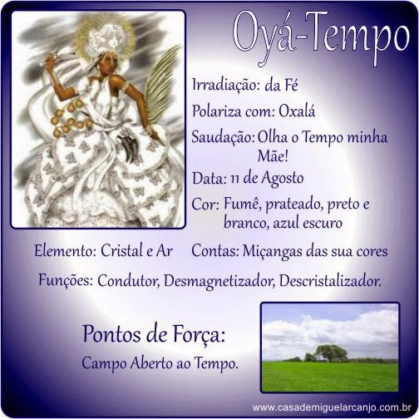
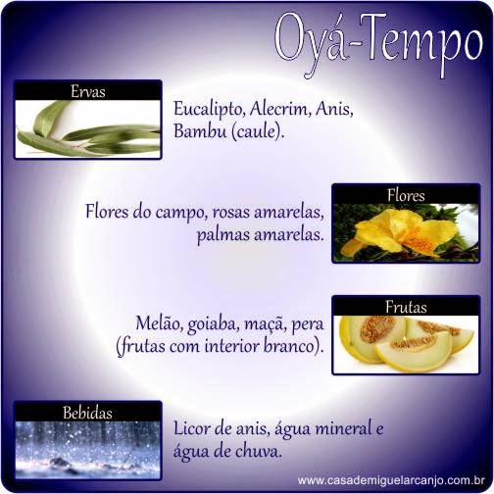
(LOGUNAN)
(LOGUNAN)
Por Marco Bechara

Slide 12
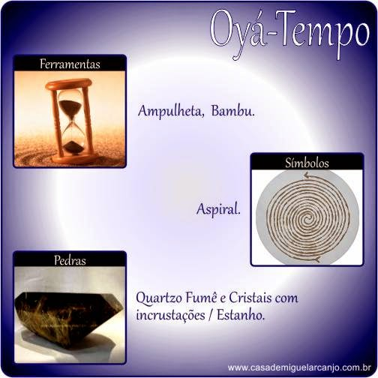
(LOGUNAN)
Por Marco Bechara

Slide 13
2. OXUM - A ORIXÁ DO AMOR:
Oxum é o Orixá natural irradiador do Amor Divino e da Concepção da Vida em todos os sentidos. Como “Mãe da Concepção” ela estimula a união matrimonial e como Orixá Mineral ela favorece a conquista de riqueza espiritual e a abundância material.
Oxum é o Orixá regente do polo magnético irradiante da linha do Amor e atua na vida dos seres estimulando em cada um os sentimentos de amor, fraternidade e união.
Seu elemento é mineral e, junto com Oxumaré ela forma toda uma linha vertical cujas vibrações, magnetismo e irradiações planetárias e multidimensionais atuam sobre os seres e os estimulam ou os paralisam.
Texto extraído do livro - Orixás: Teogonia de Umbanda – Rubens Saraceni – Ed. Madras
Por Marco Bechara

Slide 14
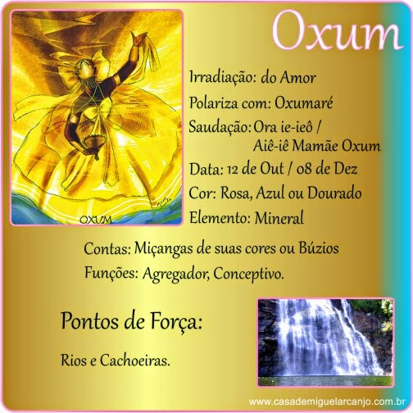
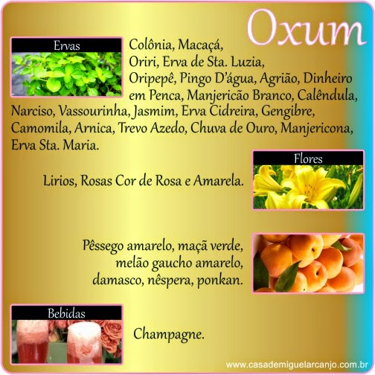
Por Marco Bechara

Slide 15
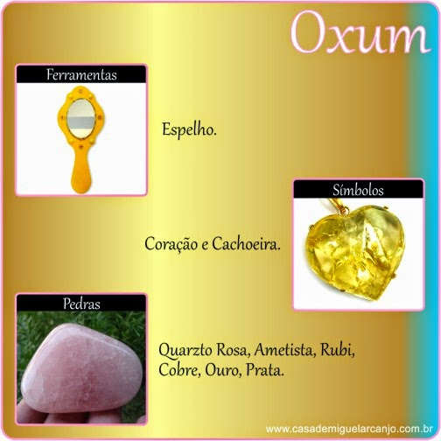
Por Marco Bechara

Slide 16
2.1. OXUMARÉ - O ORIXÁ DA RENOVAÇÃO: Oxumaré é o Orixá que rege a sexualidade e seu preferencial de atuação é o da renovação dos seres, em todos os aspectos.
O aspecto positivo de Oxumaré é que nos chega pelas lendas dos Orixás é que ele simboliza a renovação. Isso é verdadeiro. E o aspecto mais negativo é que ele é hermafrodita, ou seja, parte macho e parte fêmea, mais isso não é verdade.
É inadmissível que uma divindade planetária tenha essas qualidades bissexuais, que só acontecem em seres com disfunções genéticas que provocam má-formação ou dupla formação dos órgãos sexuais. Mais voltando, Renovação, eis a palavra-chave que bem define o divino Oxumaré.
Comentando-o a partir de um conhecimento superior e mantido fechado, eis que o encontramos formando em par energético-magnético com nossa amada mãe Oxum, quando formam a segunda linha de Umbanda, a do Amor ou a da Concepção.
Texto extraído do livro - Orixás: Teogonia de Umbanda – Rubens Saraceni – Ed. Madras
Por Marco Bechara

Slide 17

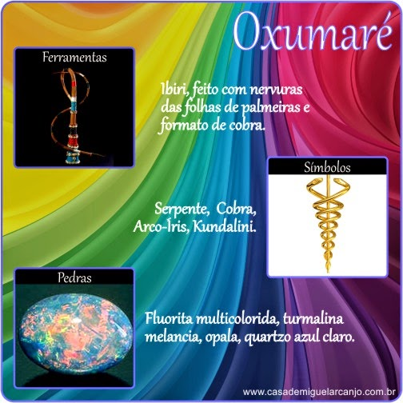
Por Marco Bechara

Slide 18
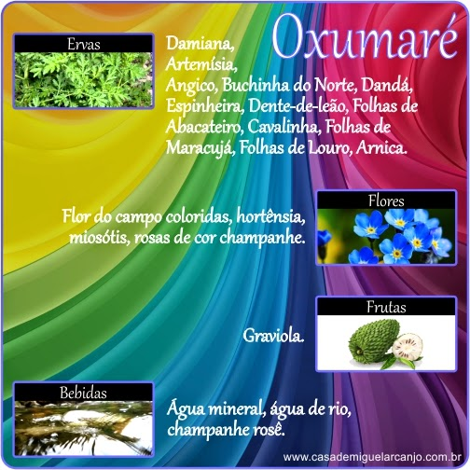
Por Marco Bechara

Slide 19

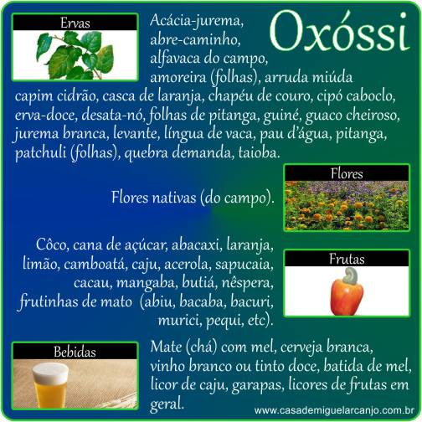
Por Marco Bechara

Slide 20
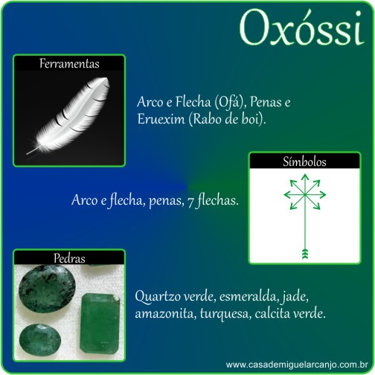
Por Marco Bechara

Slide 21
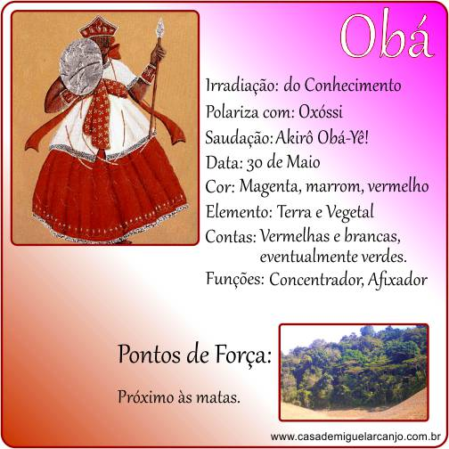
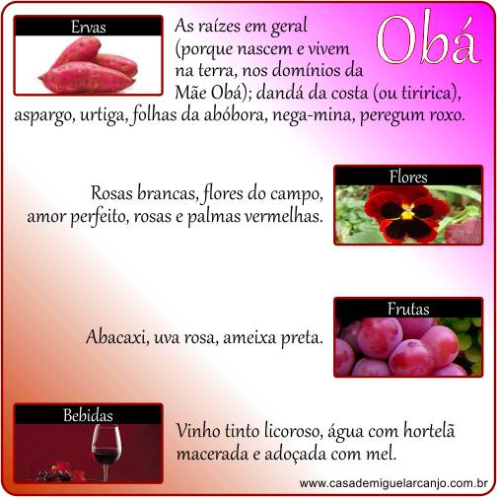
Por Marco Bechara

Slide 22
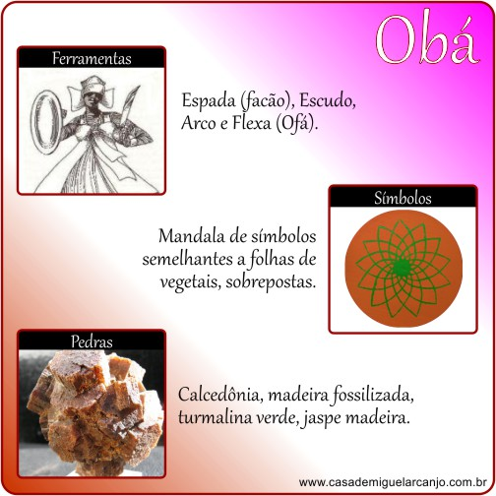
Por Marco Bechara

Slide 23
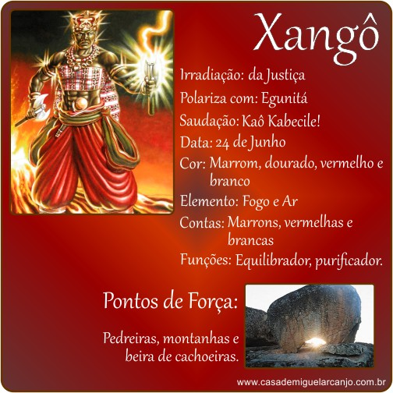

Por Marco Bechara

Slide 24
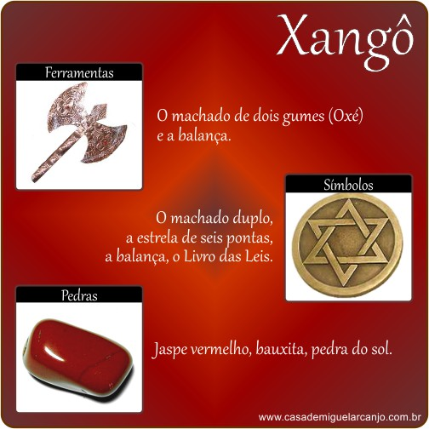
Por Marco Bechara

Slide 25
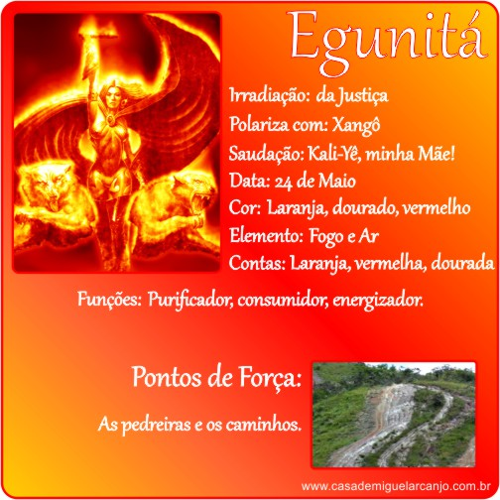
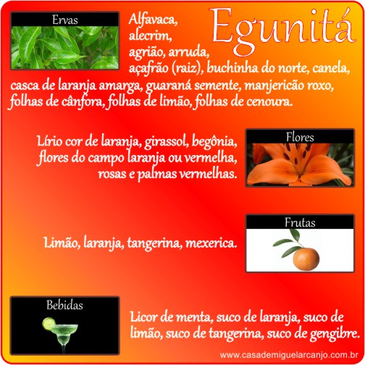
OROINÁ
Por Marco Bechara

Slide 26
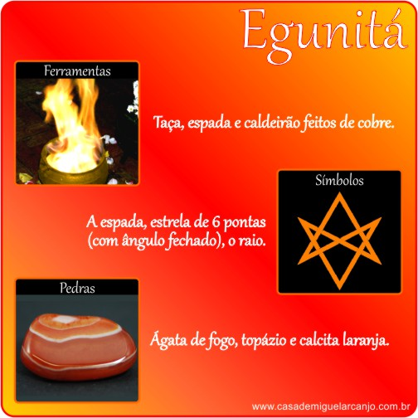
(OROINÁ)
Por Marco Bechara

Slide 27
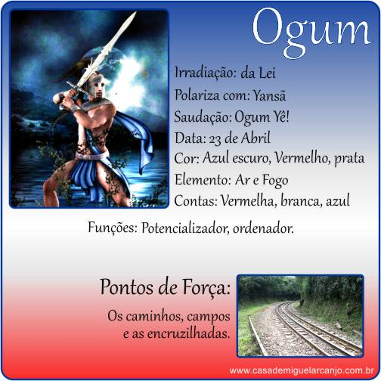
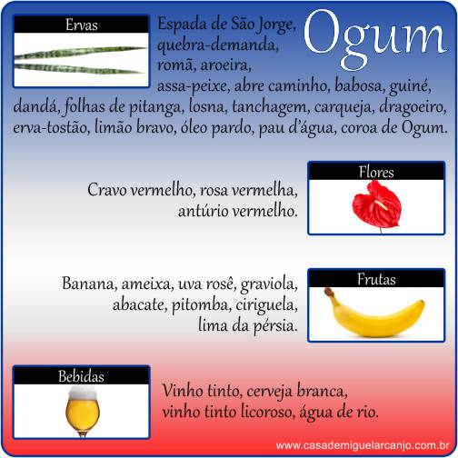
Por Marco Bechara

Slide 28
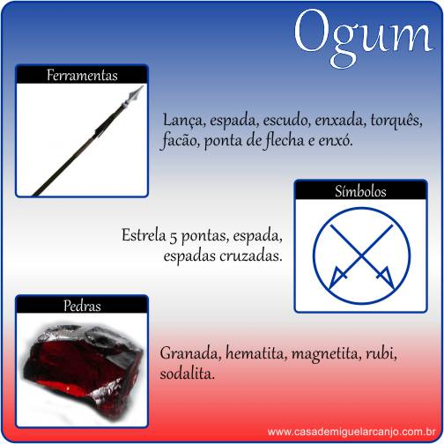
Por Marco Bechara

Slide 29
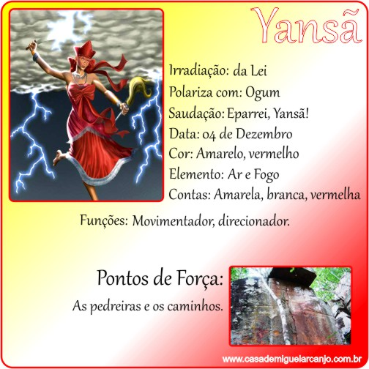

Por Marco Bechara

Slide 30
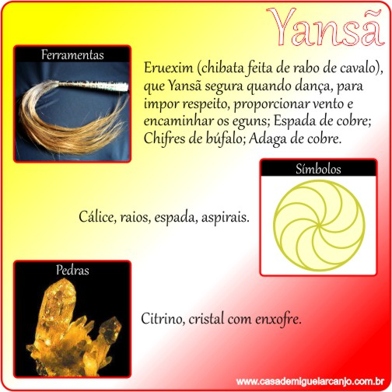
Por Marco Bechara

Slide 31
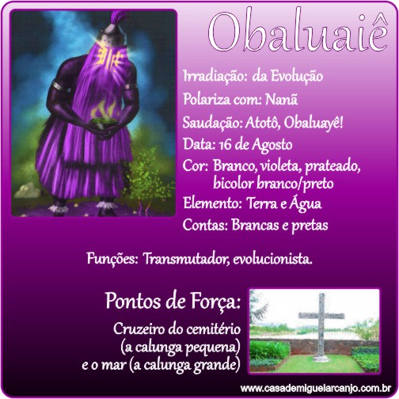

Por Marco Bechara

Slide 32
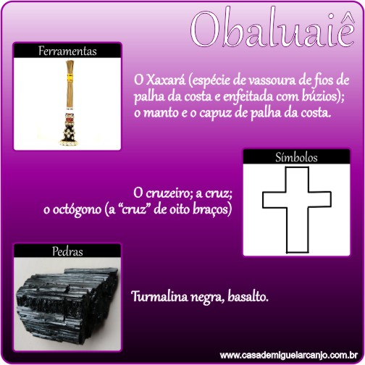
Por Marco Bechara

Slide 33


Por Marco Bechara

Slide 34

Por Marco Bechara

Slide 35
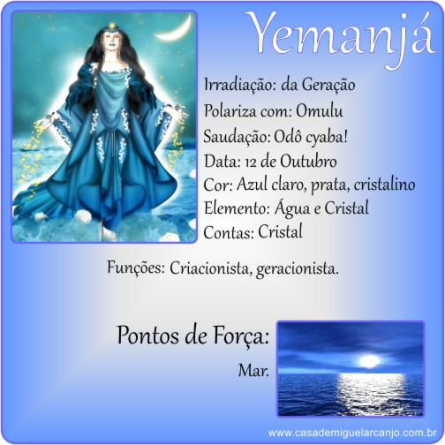

Por Marco Bechara

Slide 36
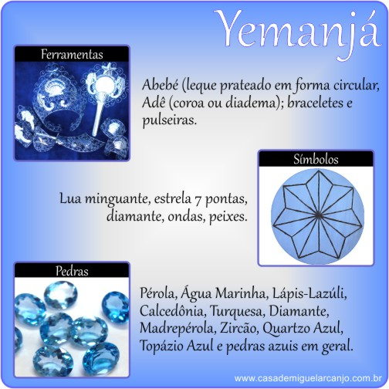
Por Marco Bechara

Slide 37
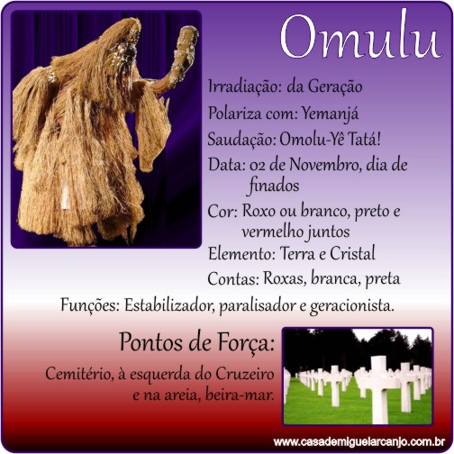
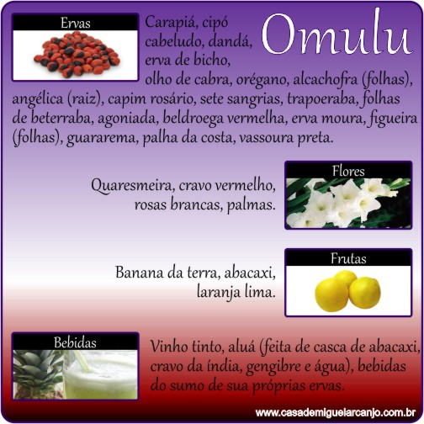
Por Marco Bechara

Slide 38
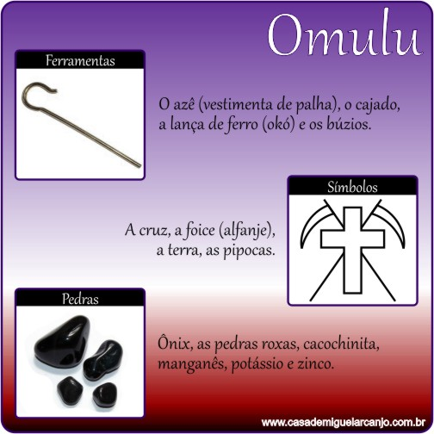
Por Marco Bechara

Slide 39
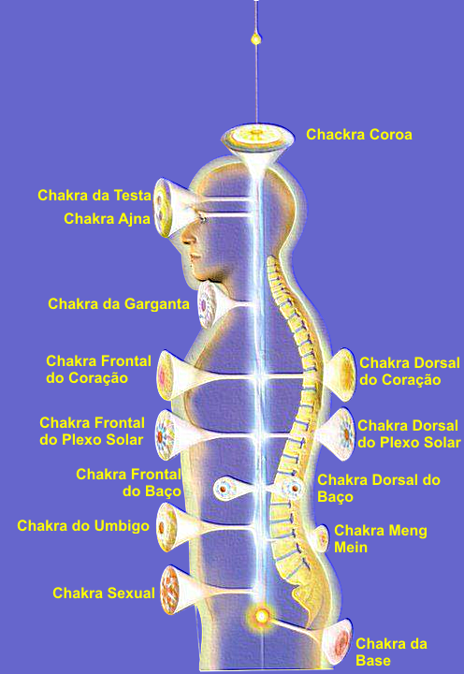
Por Marco Bechara
Como a energia entra pelos principais chakras e chega ao corpo físico?
Antahkarana
As energias chegam nos chakras no ritmo da respiração
Fluem pelas NÁDIS (Canais energéticos do corpo espiritual e do duplo etéreo)
Chegam no Sistema nervoso (corpo físico)
Sistema endócrino
Sangue
Células
(Orixá Ancestral)
Chakra Posterior da cabeça
(Orixá de frente)
(Orixá de juntó)
(Pingalá; Sushumna; Idá;)
(citoplasma: mitocôndrias)

Slide 40
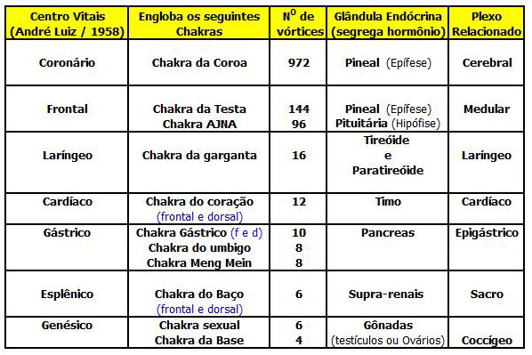
Correlação dos Chakras com Glandulas e Plexos:
Visão védica (YOGA)
Por Marco Bechara

Slide 41
Chakra da Coroa, é o chakra do sentido da fé, ligado ao pai Oxalá e a mãe Oya-Tempo (Logunan). Associado a glândula pineal. No centro desse chakra estará vibrando o Orixá ancestral;
Chakra Frontal (engloba o chakra da testa e o chakra Ajna), esses 2 chakras correlacionam as glândulas pineal, também, e a glândula pituitária, responsáveis pelo raciocínio e o pensar. Aqui está o sentido do conhecimento, pertencente ao pai Oxóssi e a mãe Obá. Na frente do frontal vibra o meu Orixá de frente e na parte posterior vibra o meu Orixá Adjunto;
Chakra laríngeo”, é o chakra da lei, da ordem, e da ordenação. É a vibração do pai Ogum e da mãe Iansã. O chakra da garganta é o centro da mente concreta ou inferior (ligada ao campo mental inferior). Também é o centro da criatividade superior;
Chakra cardíaco, é o chakra do amor. Então, independente de quem seja o meu Orixá ancestral, o meu Orixá de frente ou o meu Orixá adjunto, o“chakra cardíaco” é o chakra de Oxum e Oxumaré. O lado racional pra frente, o lado emocional pra trás ou o lado universal pra frente, o lado cósmico pra trás. Logo, independente de ser um filho ou uma filha de Oxum, de Iemanjá, de Oxóssi, de Ogum, aqui você tem mais um Orixá que está te direcionando nas questões do coração;
Chakra do plexo solar, é o chakra do meio do corpo, considerado o chakra de fogo, da vontade, do caldeirão da vida. É o chakra da justiça, o chakra da balança, o chakra do equilíbrio, ele é o chakra do nosso pai Xangô e da nossa mãe Egunitá (Oroiná).
Chakra esplênico, é o chakra da evolução. A evolução pertence ao pai Obaluaê e a mãe Nanã Buruquê. A parte anterior do chakra do baço é racional, e a posterior é emocional. Esse chakra está ligado fortemente, através de micro-nadis, ao chakras do umbigo e ao chakra meng-mein;
Chakra básico (engloba o chakra sexual e o chakra da base) - é o chakra dos instintos básicos, do sétimo sentido da vida, é o chakra da energia criadora, o chakra da energia geradora, é o chakra da nossa mãe Iemanjá e do nosso pai Omulú.
Por Marco Bechara

Slide 42
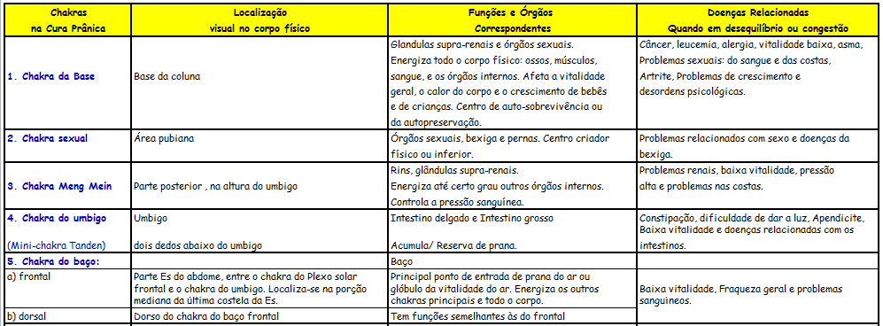
Entendendo a importância dos “chakras” em nosso equilíbrio energético,psíquico e corporal:
Por Marco Bechara

Slide 43
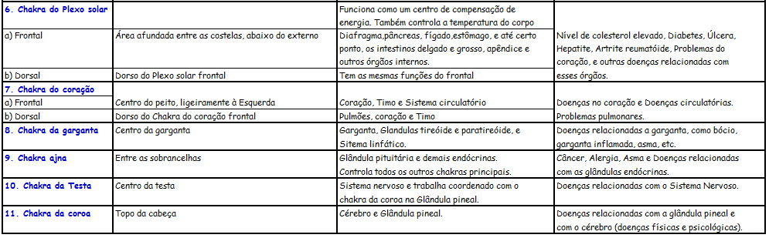
Continuação - Entendendo a importância dos “chakras” em nosso equilíbrio energético,psíquico e corporal:
Adaptado do Livro: “Ciência da Cura Prânica”, do Mestre Choa Kok Sui. Editora Ground, pág. 51 e 52.
Por Marco Bechara

Slide 44
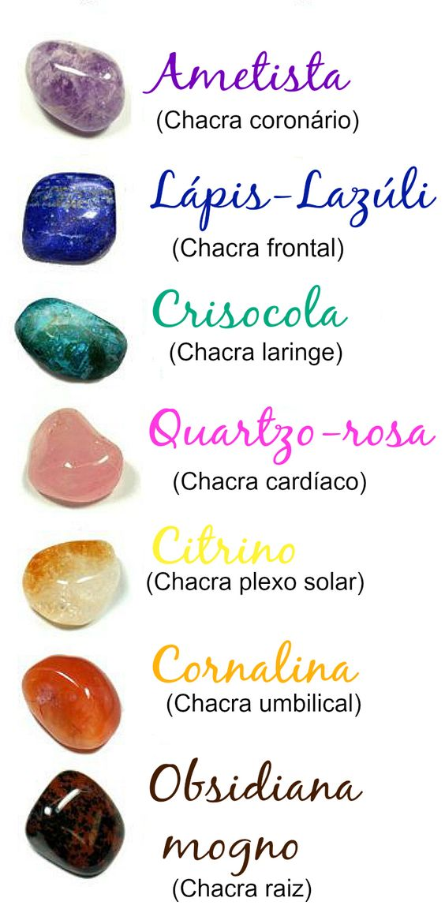
Pedras para tratamento e energização:
Por Marco Bechara

Slide 45
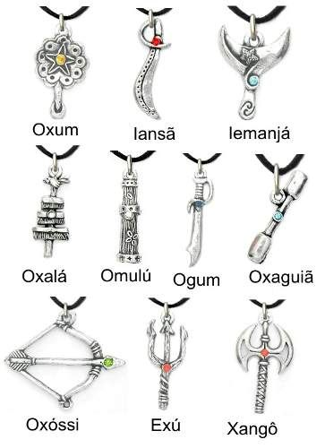
Por Marco Bechara
Simbologia dos Orixás, através de pingentes:

Slide 46
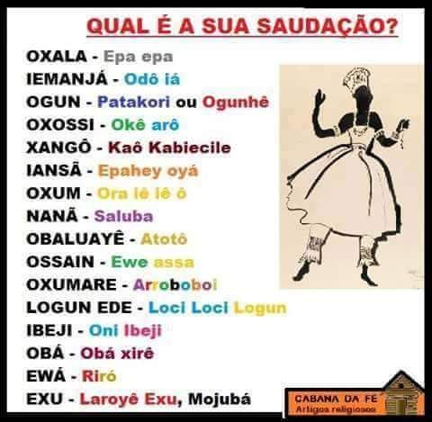
Por Marco Bechara

Slide 47
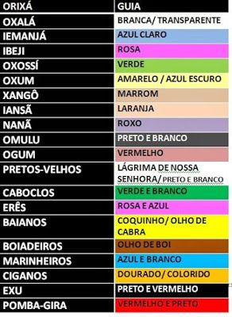
Por Marco Bechara

Slide 48
Por Marco Bechara

